Slide 1
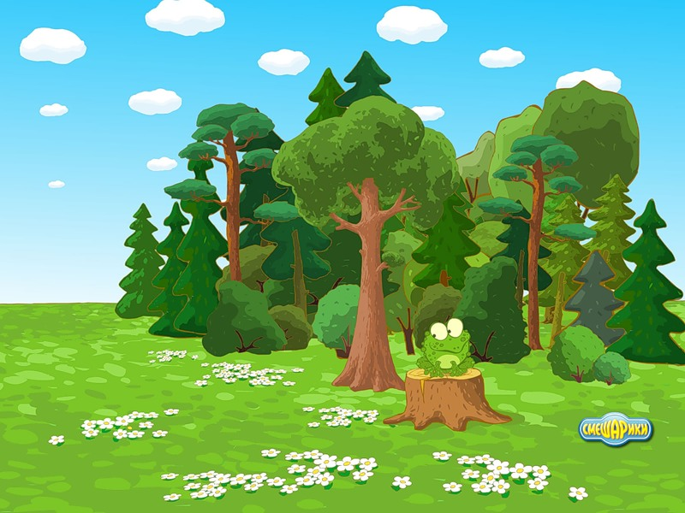



В лес мы выпустим зверей

Slide 2
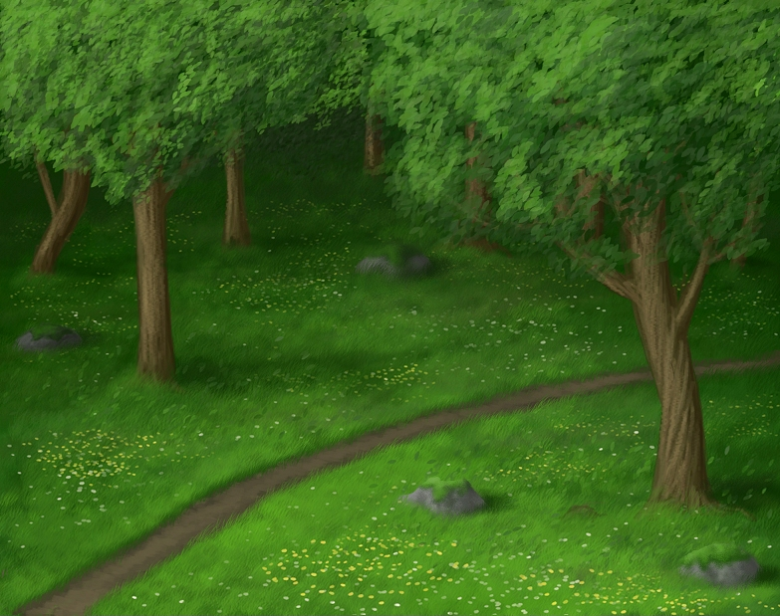
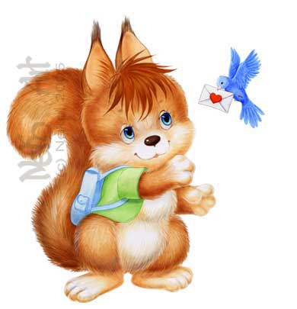
Этот пальчик - белочка,
Рыженькая девочка.

Slide 3
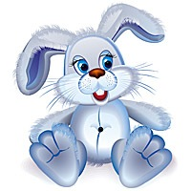
Этот пальчик - зайчик,
Зайчик-попрыгайчик.

Slide 4
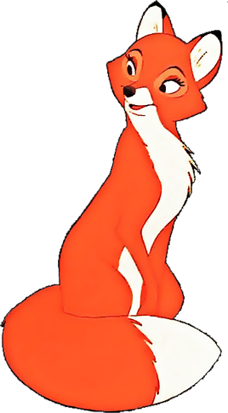
Этот вот - лисичка,
Хитрая сестричка.

Slide 5
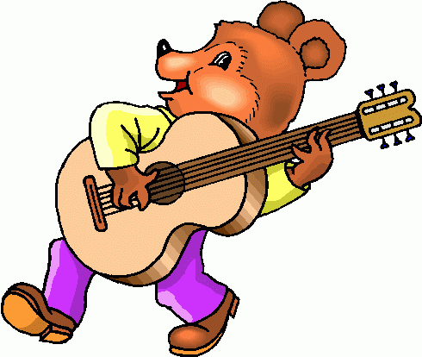
Этот - Мишенька-медведь,
Любит песни громко петь.

Slide 6
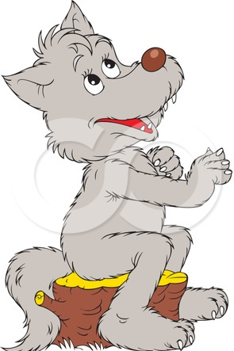
Этот - серенький волчок.

Slide 7
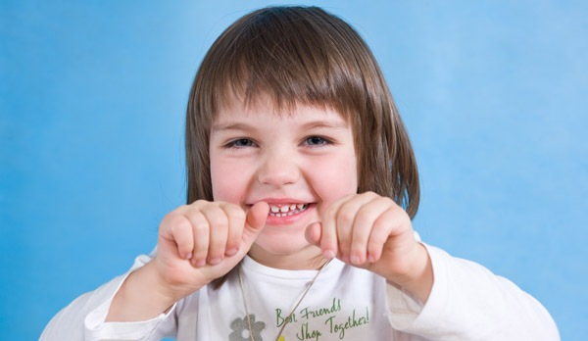
Получился кулачок.

Slide 8
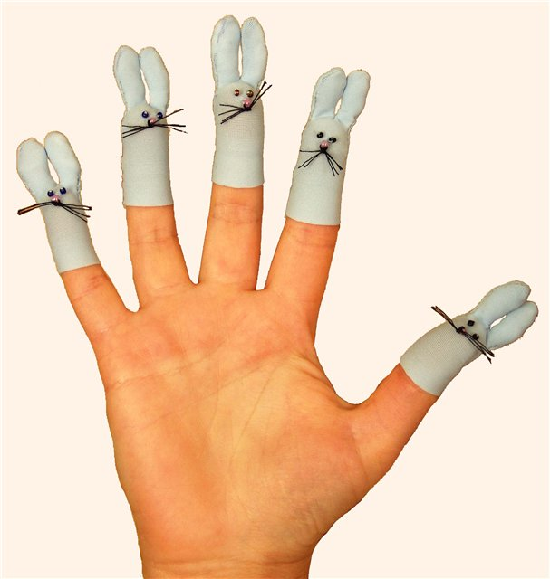
Разожмем кулак скорей,

Slide 9
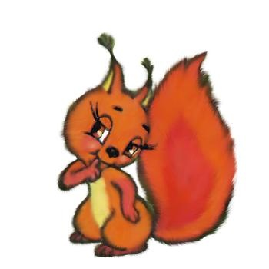
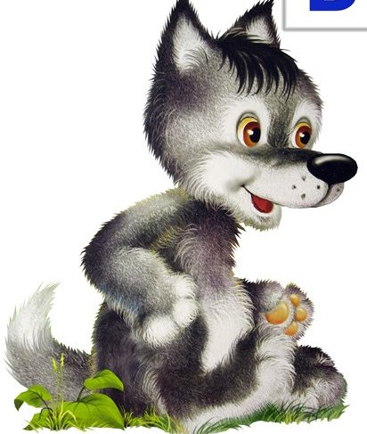
В лес мы выпустим зверей.

